Slide 1
Ādažu vidusskolas padomes sēde
02.02.2026.

Slide 2
Ādažu vidusskolas padomes sastāvs 2025/2026
Solvita Vasiļevska
Toms Zaikovskis
Dace Skuja
Pedagogu pārstāvji
Skolas direktore
Sigita Martinsone
Aija Krūze
Liāna Pumpure
Anita Rubene
Anita Milanceja
Inese Roste-Timrota
Alma Brinkmane
Direktora vietnieki
Skolēnu pārstāvji
(skolēnu parlaments)
Vadims Koroļovs
Priekšsēdētājs
Sandra Jurēvica
Toms Atteka
148 vecāku deleģēti pārstāvji
(86/62)
Priekšsēdētāja vietnieki

Slide 3
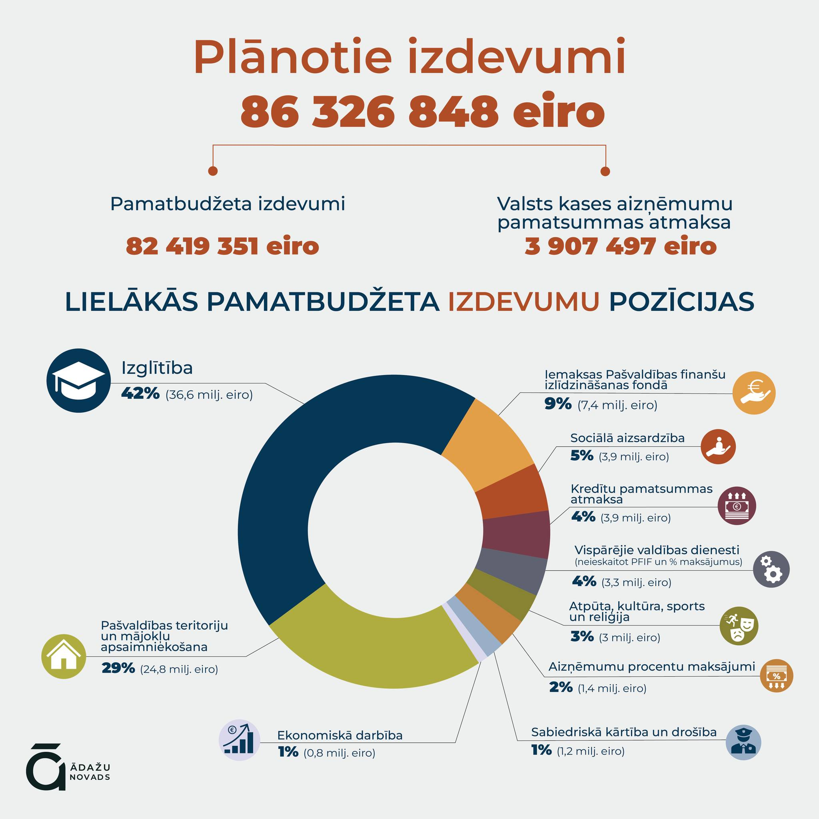
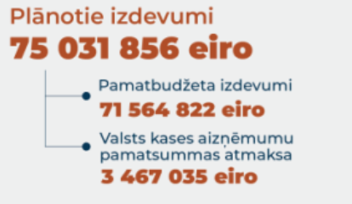
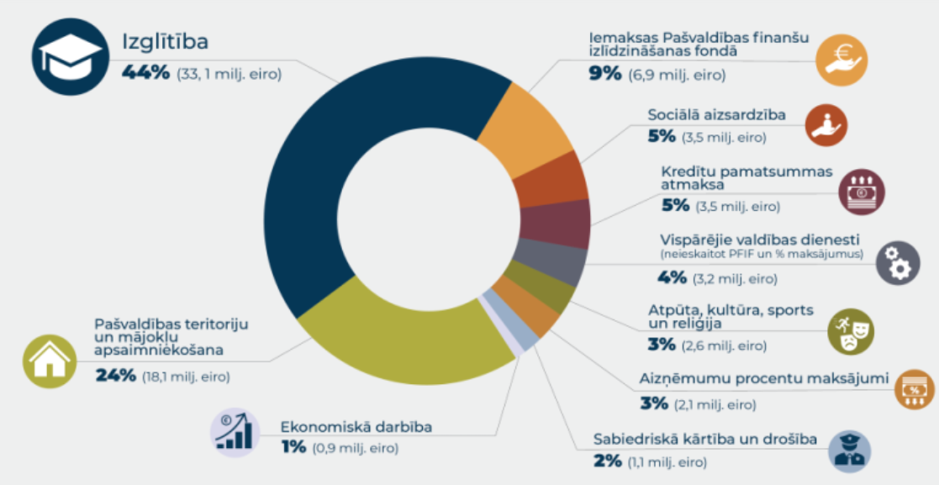
Ādažu novada plānotie izdevumi
Izglītība 36.6 milj. EUR +10.5% v 2025
Pamatbudžeta izdevumu pieaugums +15.2%
(Mārupes novada 65,6 milj. EUR, 47.5% no plānotiem izdevumiem)
2026
2025

Slide 4
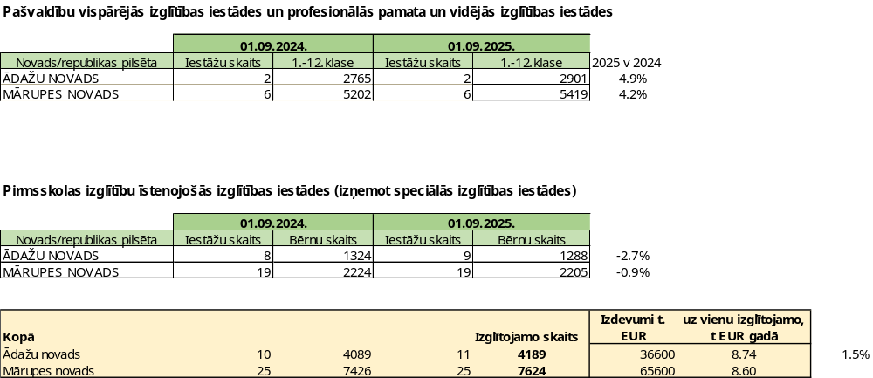
Ādažu novada plānotie izglītības izdevumi v. Mārupes novada

Slide 5
Darba kārtība 02.02.2026.
Ievads
Mākslīgais intelekts izglītībā: iespējas, atbildība un jēgpilna izmantošana (Gatis Romanovskis | MILA līdzdibinātājs, padomes loceklis ANIMAS SIA, izpilddirektors)
PII situācija un nākotne (Solvita Vasiļevska, Ādažu vidusskolas direktore)
Skolas aktualitātes. Galvenās 2026. gada budžeta prioritātes.
Vecāku līdzdalības iespējas (Mārīte Kiselevska)
Citi, iepriekš iesūtīti jautājumi

Slide 6

PALDIES!
Uz tikšanos 13. aprīlī

